Slide 1



LOOPER
Hackathon2021
Wild Pointer

Slide 2
目录
CONTENTS
壹
项目想法
贰
项目制作
Background and significance
Thinking and theory
叁
所遇难题
肆
总结分析
Content and presentation
Analysis and Prospect

Slide 3

项目想法
Background and significance

Slide 4

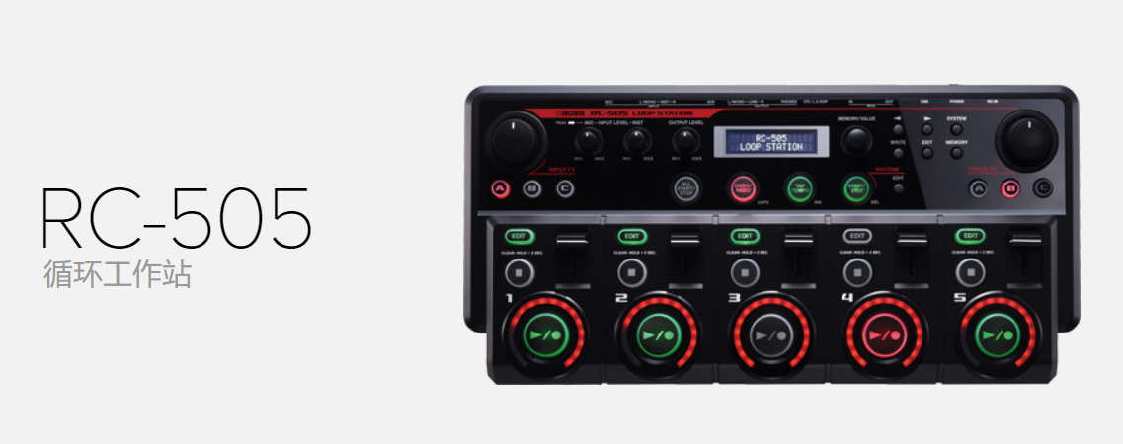
壹
项目想法
变成电子版？

Slide 5
项目制作
Thinking and theory

Slide 6







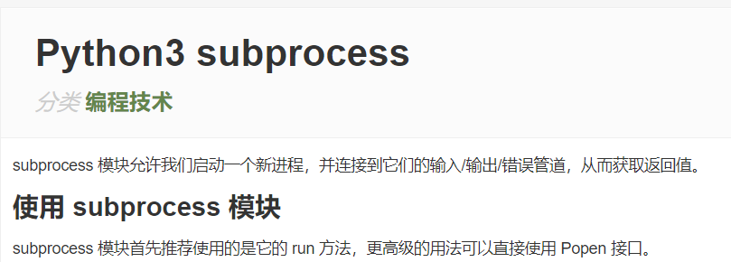
贰
工具选用
输入题目
and so on...

Slide 7

贰
项目思路

Slide 8
所遇困难
It’s so difficult

Slide 9
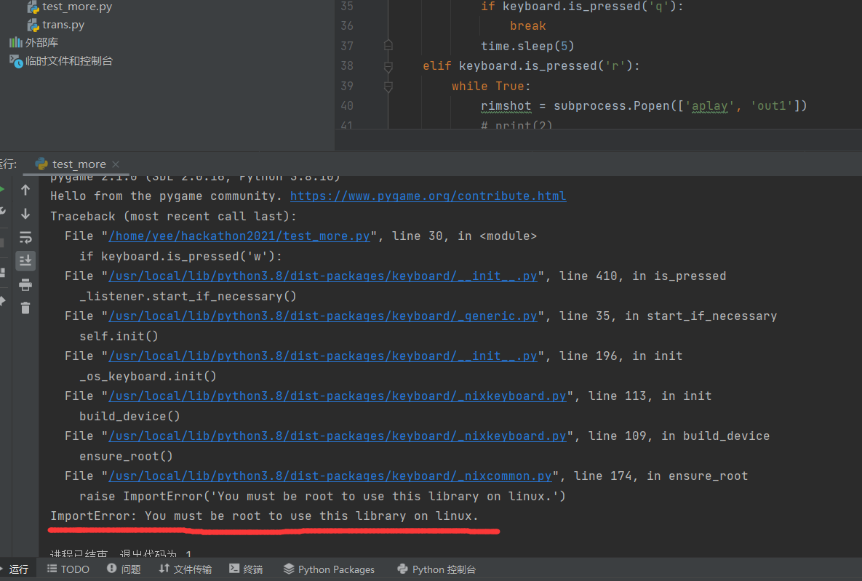
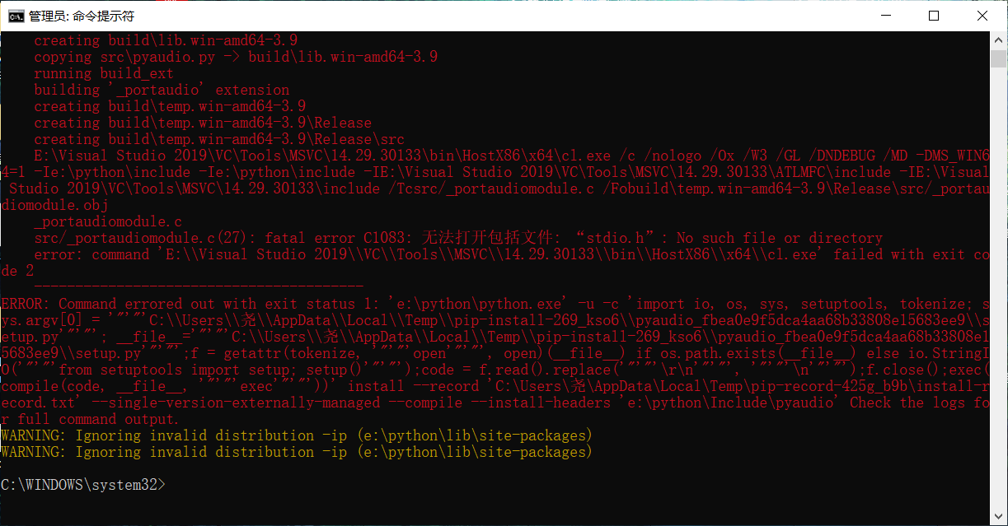
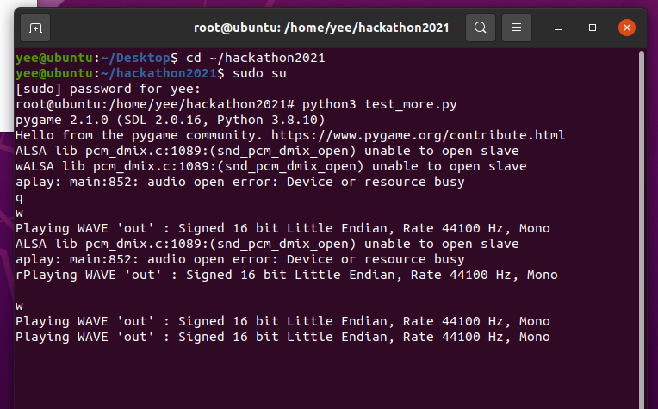
叁
所遇困难

Slide 10
总结分析
Analysis and Prospect

Slide 11

肆
未来展望
未来该怎么改进？
需要哪些技术？可以拓展到哪些领域？
用户群体？

Slide 12
感谢大家的聆听
THANK YOU FOR YOUR LISTENING
Wild Pointer

